Slide 1

THE (HOURLY) PRICE IS RIGHT
Oportunidades e desafios para a precificação horária
Seminário CCEE
São Paulo, 13 de dezembro de 2017

Slide 2
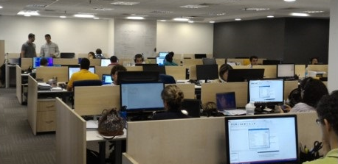
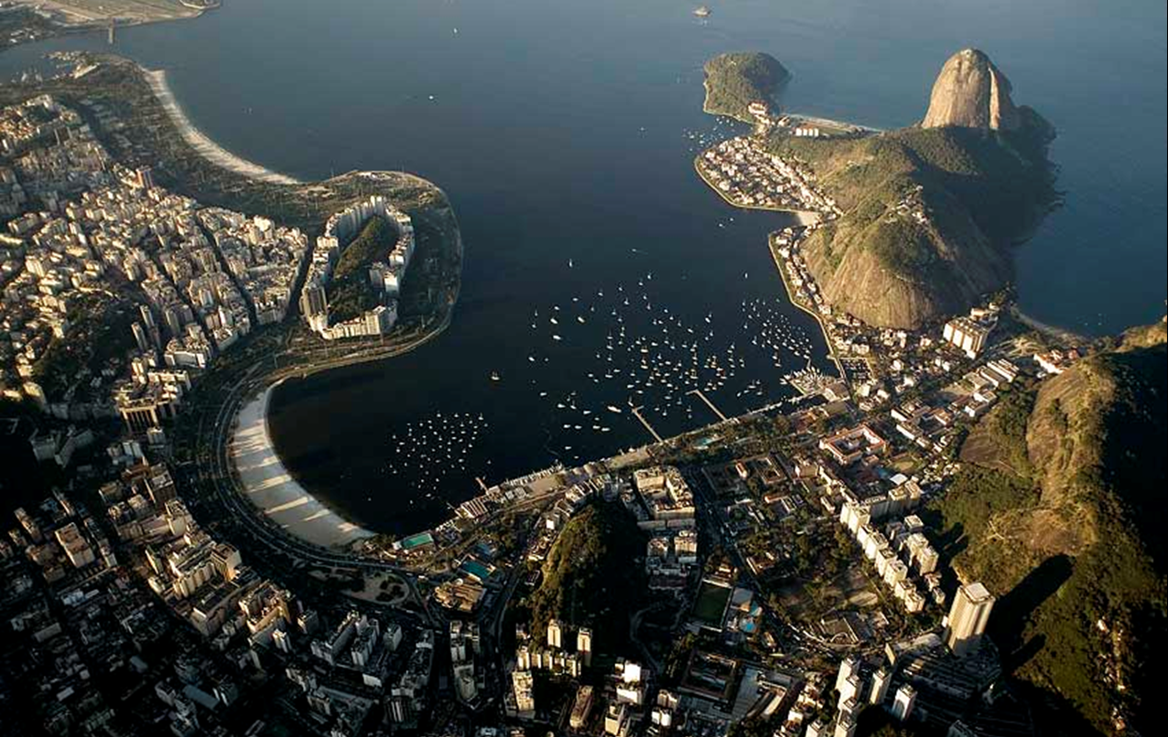
PSR
Provedora de ferramentas analíticas e consultoria (estudos econômicos, regulatórios, financeiros e tecnológicos) em eletricidade e gás natural desde 1987
Equipe de 58 especialistas (17 PhDs, 32 MSc) em engenharia,otimização, energia, estatística, finanças, regulação, TI e análise ambiental

Slide 3
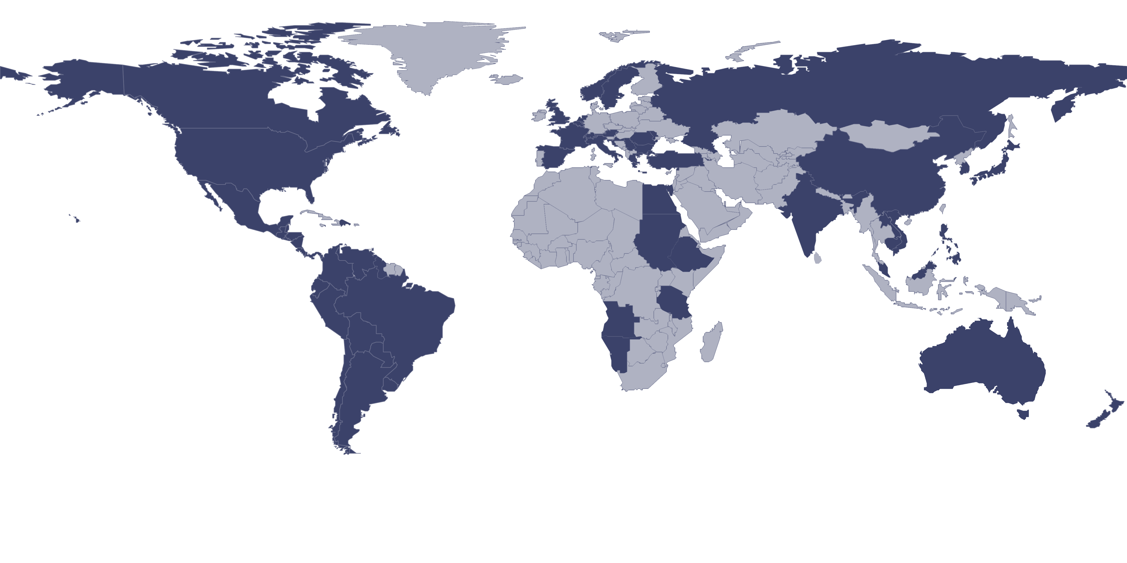


Atuação: mais de 70 países em todos os continentes
Sistema de planejamento da geração (NWPCC)
Projeção de preços para o Nordpool
Modelos de planejamento para o Banco Mundial e BID
Modelo operativo da Islândia
Modelos e estudos na Turquia
Sistema de planejamento da transmissão + alocação de custos (WECC)
Reforma do mercado mexicano + estudos
Interconexão Marrocos - Espanha
Modelos e estudos no Vietnã, China, Malásia and Sri Lanka
EOR - Software de planejamento integrado + planejamento Centroamérica
Interconexão Etiópia-Sudão-Egito
Estudo de Interconexão do Arco Norte
Desenho de leilões em vários países (Indonésia e outros)
Integração elétrica Etiopia-Ruanda
Sistema de planejamento energético para o Peru
Interconexão do sistema andino (SINEA) com o Cone Sul (BID)
Reservas probabilísticas de geração devido à renováveis (Associação de Geradores Chile)
Custo marginal horário por barra para o Brasil (CAF/MME)
Modelo de simulação do mercado da Nova Zelândia
Modelos + banco de dados energético para o Ministério de Energia do Chile
Análise de GNL para Uruguai (BID)

Slide 4
Temário
Importância do preço de curto prazo
Preços horários
Oferta de preços
Desafios para implantação

Slide 5
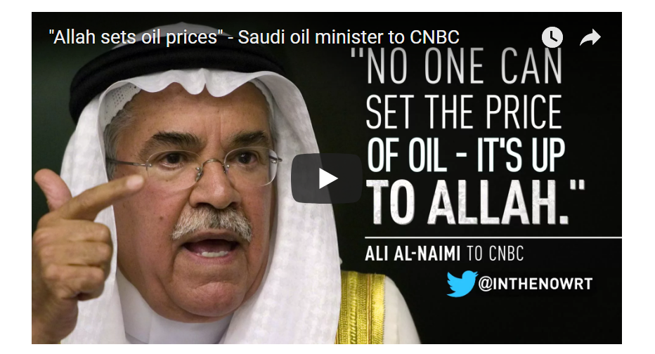
A formação de preços é um problema complexo

Slide 6
Importância do preço de curto prazo no setor elétrico
Contabilização e liquidação na CCEE
Tarifas de consumidores regulados
Precificação de contratos
Incentivar práticas prudentes por parte de geradores e consumidores
Incentivar a otimização da manutenção de unidades geradoras
Incentivar economia de energia em situações de escassez
Cálculo de garantias físicas de equipamentos
Gerência de risco para investidores em nova capacidade hidrelétrica
Critério de seleção de projetos em leilões de energia nova
Decisões de contratação e gerência de risco de consumidores livres
O preço de curto prazo é a “argamassa” do modelo setorial
Problema: o PLD não reflete o real custo marginal do sistema

Slide 7
Temário
Importância do preço de curto prazo
Preços horários
Oferta de preços
Desafios para implantação

Slide 8
Renováveis e preços horários
A importância dos preços horários está relacionada com a inserção explosiva de fontes renováveis variáveis (eólica e solar) em todo mundo
Mesmo sistemas com forte participação hidrelétrica têm dificuldade em absorver a variabilidade destas fontes

Slide 9

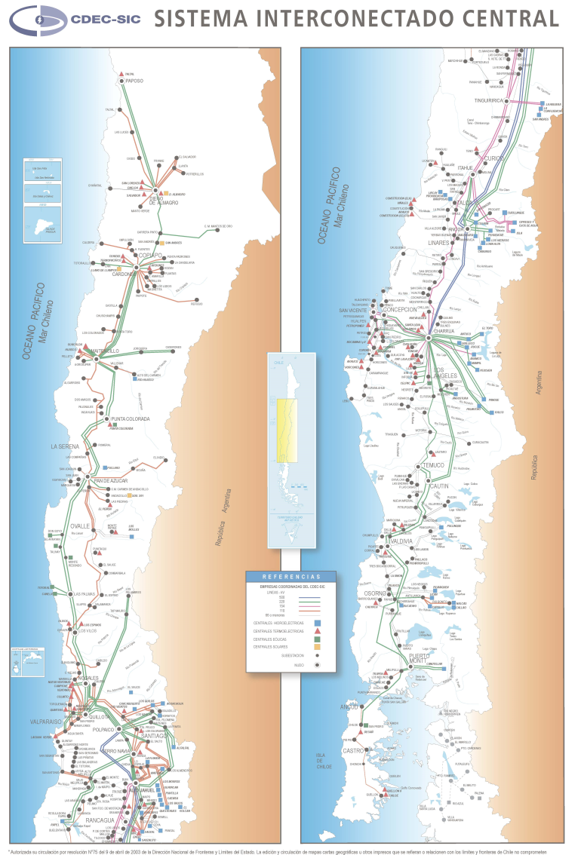
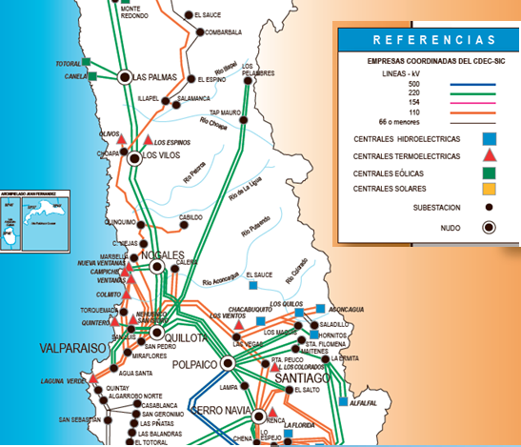
Exemplo: Chile
Capacidade instalada 20 GW
≈ 60% hidrelétrico
Source: SIC Web site

Slide 10
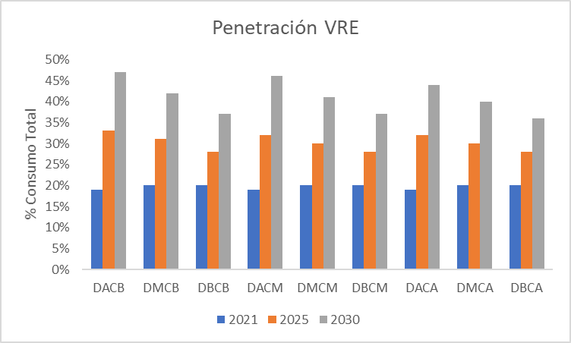
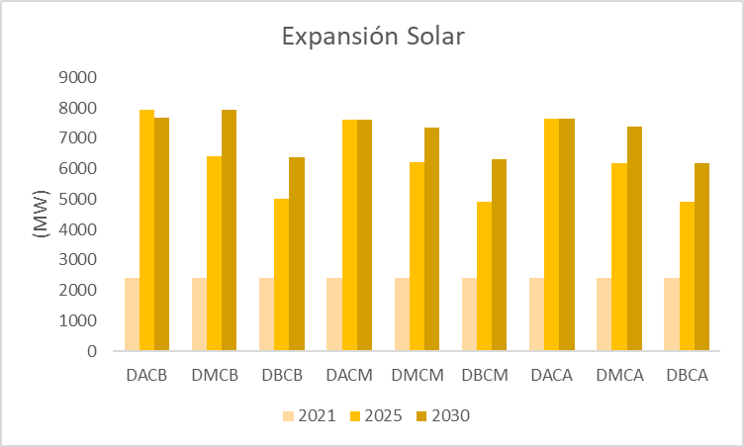
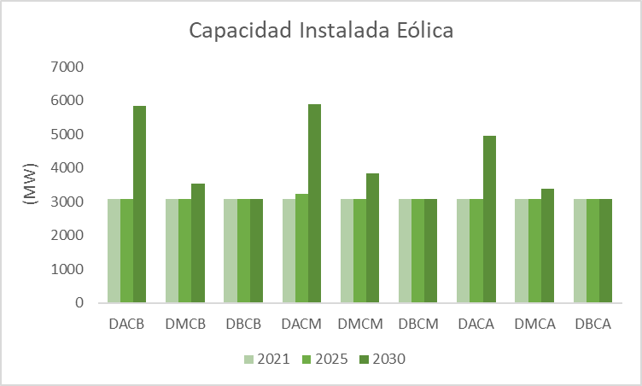
100% da expansão Chilena é solar e eólica

Slide 11
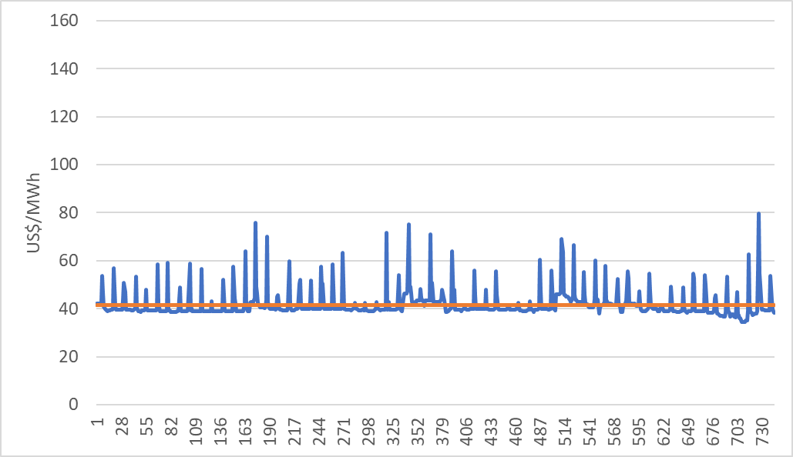
Custo marginal horário (mês típico): 2021

Slide 12
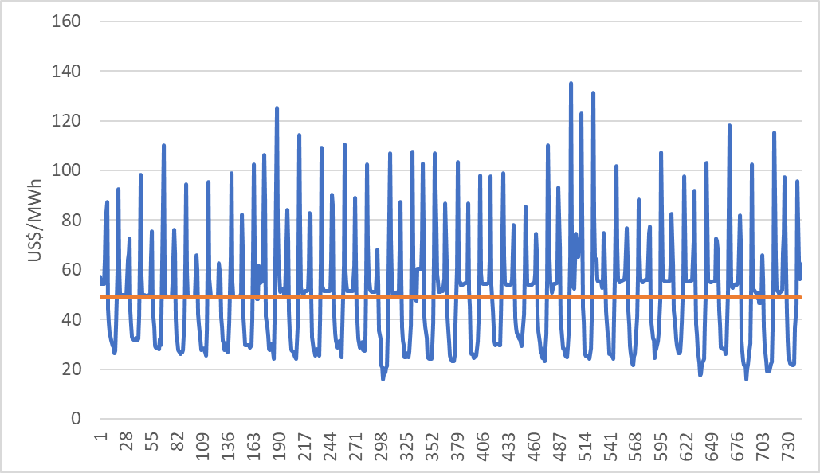
Custo marginal horário (mês típico): 2025

Slide 13
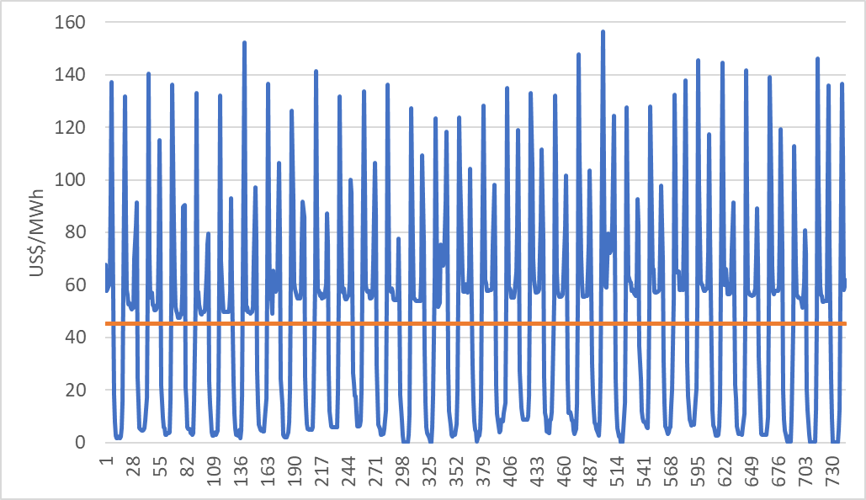
Custo marginal horário (mês típico): 2030
Colapso do custo marginal durante o dia (solar passa a ser a marginal)

Slide 14
Brasil: exemplo de simulação operativa horária
Configuração do PMO de junho/2017
Representação a usinas individualizadas com rede de transmissão completa (rede básica) – SDDP
  5 mil barras, 7 mil linhas
Estágios mensais, representação horária dentro do mês
  Demanda e produção renovável (200 cenários)
  Neste caso não foi representada a reserva probabilística de geração e o commitment das térmicas
Política operativa estocástica calculada com 200 séries forward e 30 backward
Tempo total de execução ≈ 3 horas
  25 servidores da Amazon com 36 processos cada

Slide 15
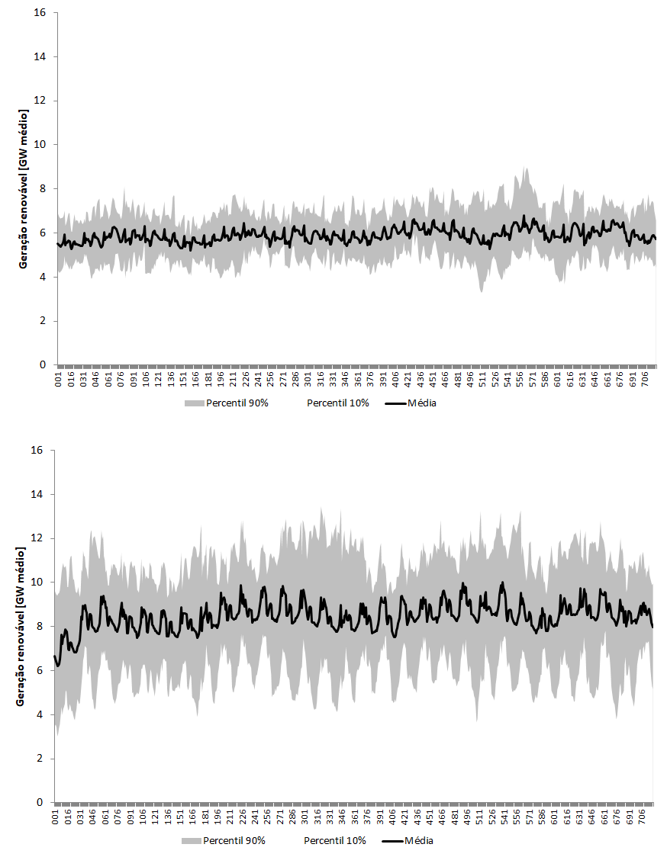
Geração renovável horária – junho de 2017 - BR

Slide 16
CMO horário: dia 1 de junho de 2017 – NE
Média de 200 cenários de vazões & renováveis
E(CMO) calculado pelo modelo horário
E(CMO) calculado pelo modelo atual

Slide 17
CMO horário: semana 1 de junho de 2017 – NE
Média de 200 cenários de vazões & renováveis
E(CMO) calculado pelo modelo horário
E(CMO) calculado pelo modelo atual

Slide 18
CMO horário: mês de junho de 2017 – NE
Média de 200 cenários de vazões & renováveis
E(CMO) calculado pelo modelo horário
E(CMO) calculado pelo modelo atual

Slide 19
Demanda horária – junho de 2021 - SE
Primeiro dia
Primeira semana
Todo o mês

Slide 20
Geração renovável horária – junho de 2021 - BR

Slide 21
CMO horário: dia 1 de junho de 2021 – NE
Média de 200 cenários de vazões & renováveis
E(CMO) calculado pelo modelo horário
E(CMO) calculado pelo modelo atual

Slide 22
CMO horário: semana 1 de junho de 2021 – NE
Média de 200 cenários de vazões & renováveis
E(CMO) calculado pelo modelo horário
E(CMO) calculado pelo modelo atual

Slide 23
CMO horário: mês de junho de 2021 – NE
Média de 200 cenários de vazões & renováveis
E(CMO) calculado pelo modelo horário
E(CMO) calculado pelo modelo atual

Slide 24
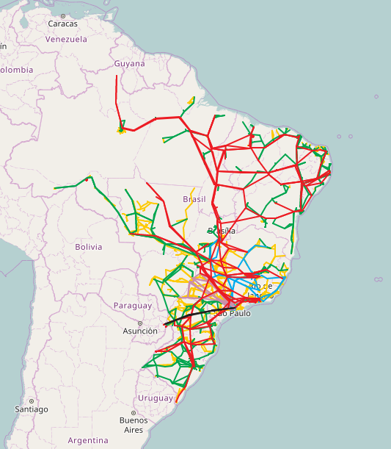
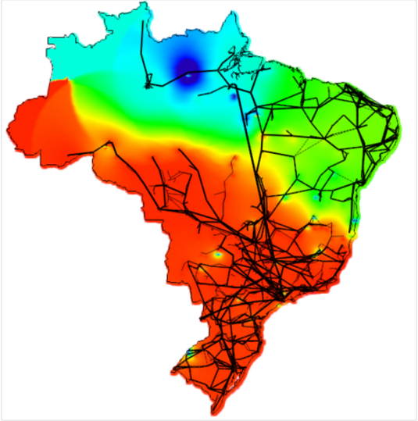
Restrições de transmissão
CMO por barra

Slide 25
Em resumo…
A inserção de renováveis e a maior complexidade operativa fazem com que a operação horária, com representação individualizada e restrições de rede seja importante
  Restrições de unit commitment e rampa para as termoelétricas
  Reserva de geração probabilística
Não há maiores dificuldades metodológicas ou computacionais para simular a operação horária do SIN
  Quase todos os estudos recentes usam modelagem horária
    Interconexão da América do Sul (BID)
    Inserção de renováveis (Chile)
    Preços de energia no Brasil (Instituto Escolhas)
    Previsão de preços no México

Slide 26
Temário
Importância do preço de curto prazo
Preços horários
Oferta de preços
Desafios para implantação

Slide 27


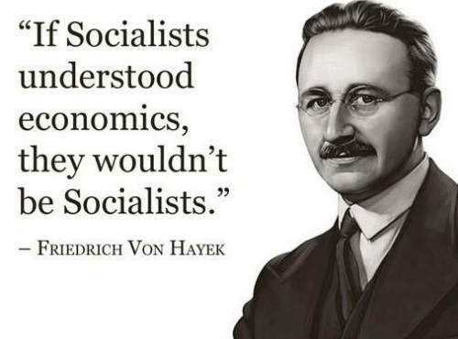
Formação de preços: Mercado x Gosplan

Slide 28
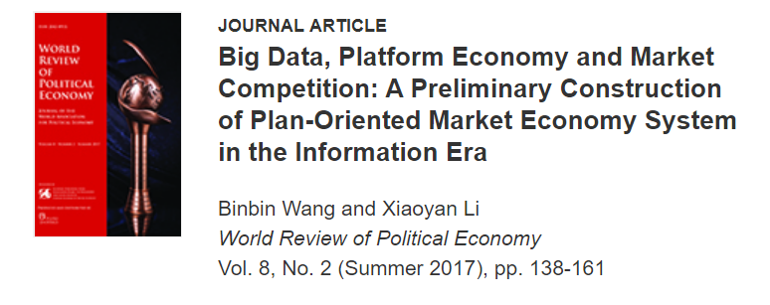

Por que o mercado seria superior à Gosplan?
Hayek admitia que um modelo de otimização seria melhor do que o mercado, desde que os dados fossem corretos
A superioridade do mercado está relacionada com à dificuldade de se obter e gerenciar a informação
  Assimetria entre o conhecimento público e o privado
Segundo round?

Slide 29
Quem faz oferta de preços? (E como)
A oferta de preços não está relacionada com o país ser “market friendly”
  México e Chile usam operação por custo; Vietnam faz oferta de preços
Esquema tradicional:
  Geradores oferecem [preço; quantidade]
  Operação de mínimo “custo” ⇒ CMO e energia gerada
  Todos os geradores recebem CMO x energia gerada
Se o sistema for térmico e não houver poder de mercado (comportamento estratégico) os geradores oferecem o custo “verdadeiro”
O esquema “pay as bid” foi desenvolvido para reduzir o impacto do comportamento estratégico
  Contratos também reduzem poder de mercado

Slide 30
Oferta de preço em sistemas hidrelétricos
Diferentemente da geração térmica, onde os custos são reais, as hidrelétricas têm um custo de oportunidade
  Se a hidro não gera e fica “short” no contrato, deve pagar um montante real em troca de uma expectativa de ganho futuro
A oferta de preços permite que o gerador hidro individual incorpore sua aversão ao risco no processo de decisão
Preocupações:
  Esvaziamento “temerário” do sistema (Colômbia)
  Coordenação da operação em cascata
Se não há poder de mercado, os resultados da oferta de preços deveriam ser parecidos com a operação por custo

Slide 31
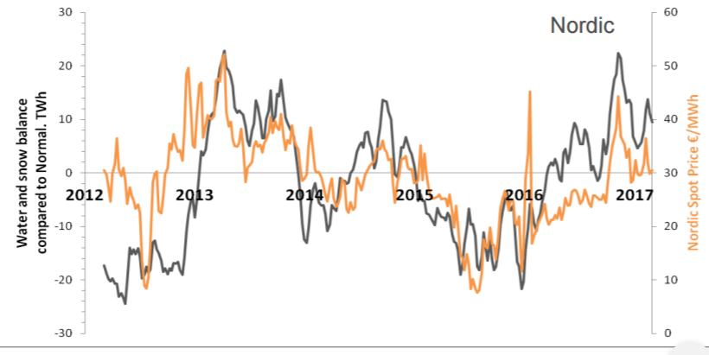
Exemplo 1: NordPool
Produção de energia (2016)
  NP: 505 TWh (BR: 582 TWh)
“Driver” para operação e preços: hidroelétrica

Slide 32
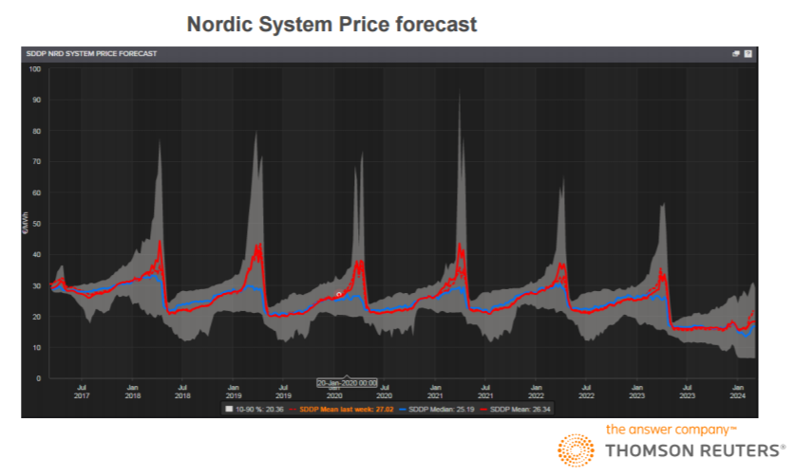
Operação por custo para prever preços no Nordpool
Embora os preços do NordPool sejam formados por oferta, a Thomson Reuters Point Carbon oferece há vários anos um serviço de projeção de preços baseado nos custos marginais calculados pelo SDDP

Slide 33
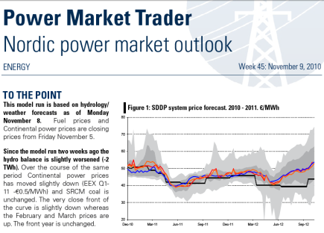
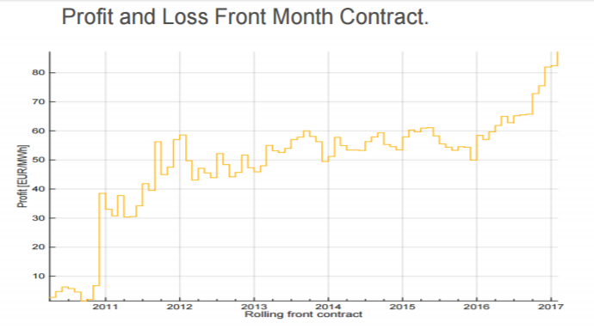
Uso das previsões do SDDP
Os assinantes (traders)
compram contratos sempre
que o SDDP faz previsões
diferentes do mercado (forward)

Slide 34
Exemplo 2: Colômbia
Único país da AL que faz oferta de preços
A XM usa um modelo de operação centralizada (SDDP) como controle de poder de mercado para as ofertas dos agentes hidroelétricos
Curvas limite por reservatório mitigam esvaziamento “ temerário”

Slide 35
O MRE
Motivação original: otimização operativa das hidrelétricas (visão sistêmica) x riscos financeiros individuais
  Experiência negativa da Colômbia
O MRE foi concebido como um “hedge” financeiro contra riscos das variações individuais da produção hidro
  Não gerencia riscos sistêmicos
O MRE teve um papel importante na inserção comercial das hidrelétricas
No entanto, ocorreram problemas:
  Pouca sinalização para eficiência
  Riscos sistêmicos devido à distorções na GF das usinas, queda da demanda, mudança na aversão ao risco e entrada de renováveis

Slide 36
MRE e oferta de preços
Ao invés de repartir a produção de energia (ex-post), reparte-se a energia afluente (ex-ante) em proporção às cotas do MRE
Os geradores hidrelétricos teriam “contas” de energia, e poderiam ofertar a partir destas contas
Também é possível conciliar oferta e procedimentos de segurança
  Reservatórios virtuais
Estes temas foram simulados em 2008

Slide 37
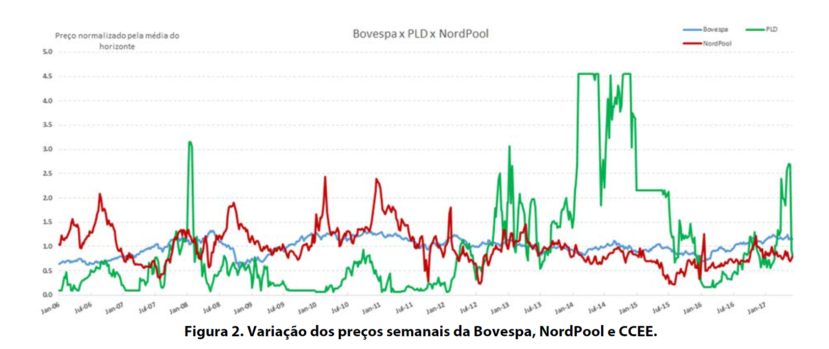
Mesmo com preços corretos, o PLD ainda será volátil
Necessário bolsas de energia para maior liquidez no mercado
  Isto é muito importante para financiabilidade do ACL e para um mundo com separação de lastro e energia.

Slide 38
Temário
Importância do preço de curto prazo
Preços horários
Oferta de preços
Desafios para implantação
  Credibilidade e transparência
  Aspectos comerciais

Slide 39
Credibilidade e transparência
A credibilidade dos preços no mercado de curto prazo é essencial para a expansão do mercado livre e para a separação entre lastro e energia
Questão institucional, não depende de os preços serem horários
A transparência na formação dos preços é um componente importante para a credibilidade
Na opinião da PSR, a disponibilização dos códigos fonte dos modelos operativos (e de planejamento) contribui para a transparência e credibilidade dos mesmos

Slide 40
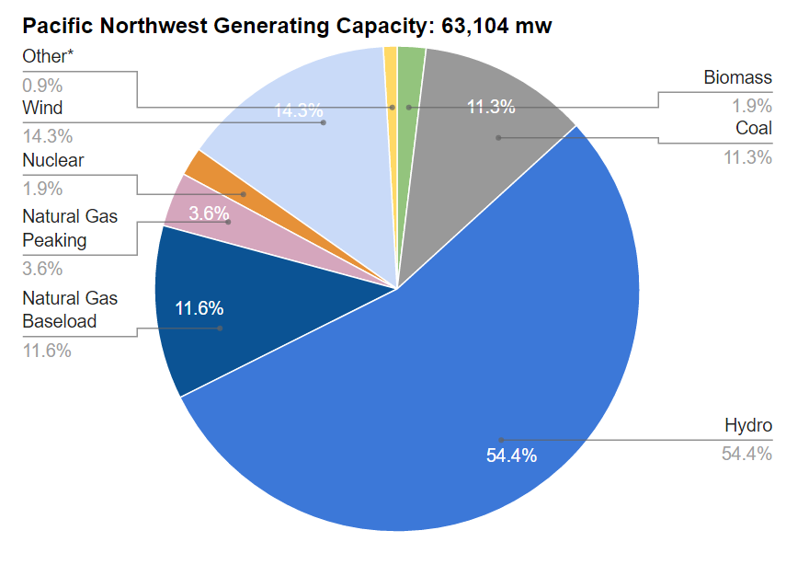
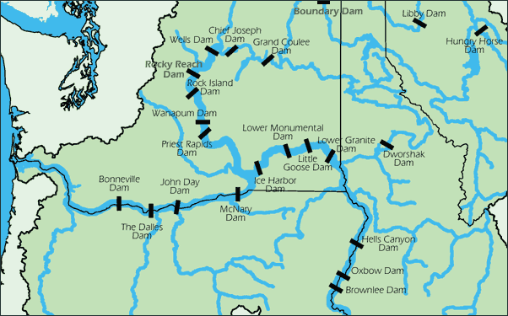
Exemplo: Sistema Genesys (NWPCC)
O Genesys deve fazer a simulação probabilística horária do sistema para 6 mil cenários a cada ano:
108 milhões de problemas de programação inteira
Processamento distribuído
(500 servidores com 36 CPUs cada)
Armazenamento distribuído
(10 Tbytes p/resultados e estatísticas)

Slide 41
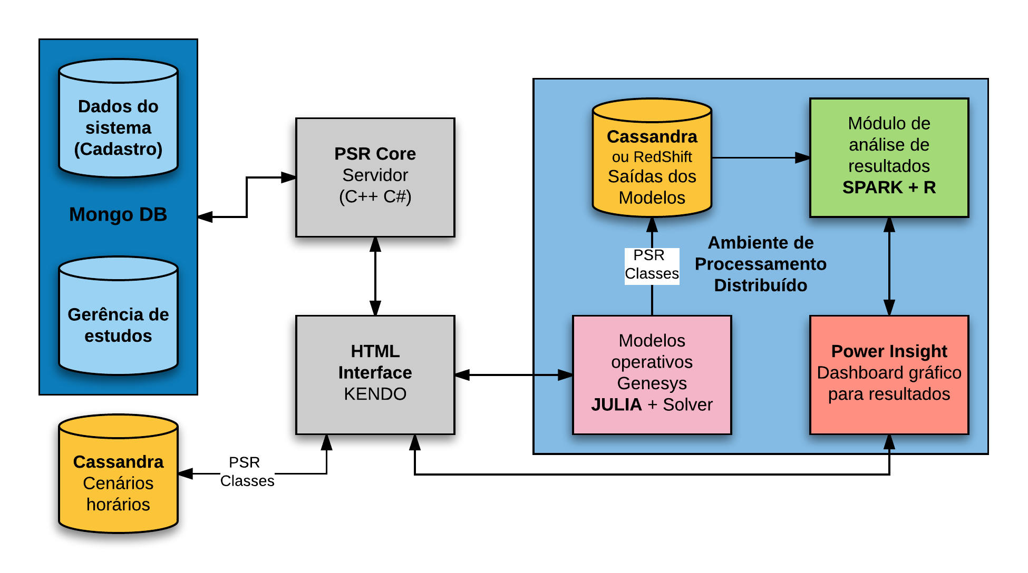
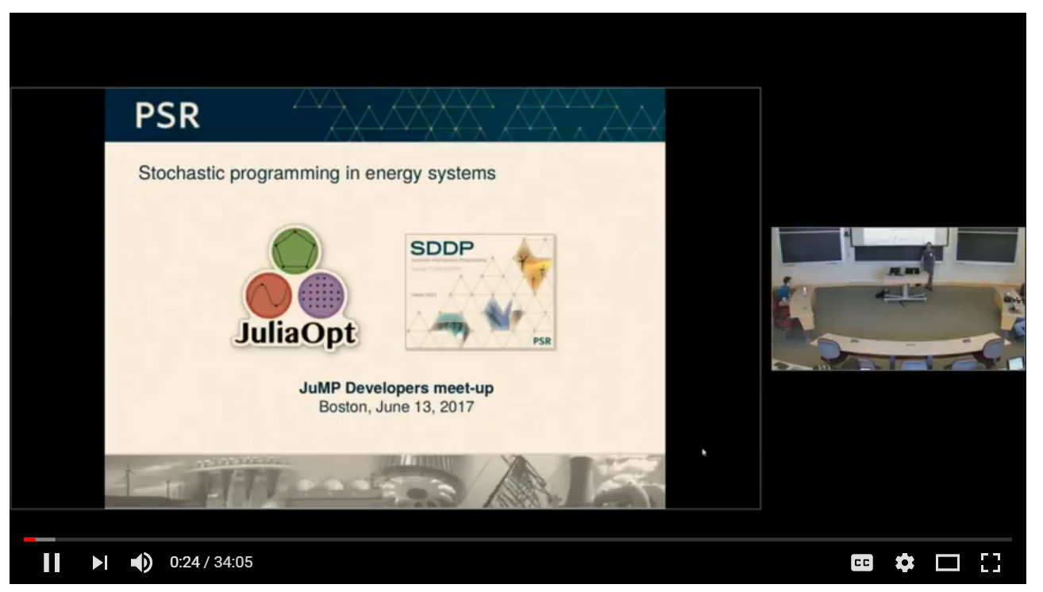
O Genesys é 100% código aberto
A linguagem aberta de programação Julia (MIT) tem recursos especiais
para otimização (JuMP)
Já há modelos JuMP de SDDP, FPO etc.
A PSR participa do desenvolvimento do JuMP

Slide 42
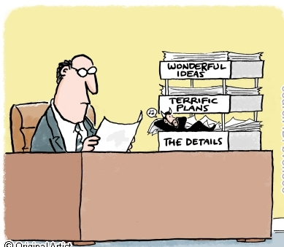
Aspectos comerciais
Frequência da
contabilização e liquidação
Formação de preços
ex ante
Teto no PLD
Etc.

Slide 43
MUITO OBRIGADO

